Slide 1
Capacitación
FNDR 6% 2016
Actividades de Cultura, Deporte y Seguridad

Slide 2
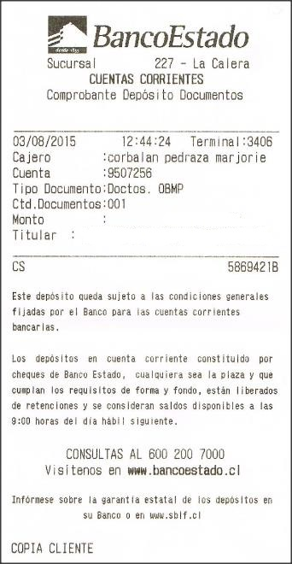
¿Que debo hacer luego de recibir los recursos?
DENTRO DE LOS 20 DIAS HABILES POSTERIOR A LA ENTREGA DE LOS RECURSOS.
INGRESAR A TRAVES DE OFICINA DE PARTES
(Bandera N° 46 primer piso)
COMPROBANTE INGRESO RECURSOS EN LA CUENTA DE LA INSTITUCION.
Comprobante de Depósito
Copia de la Libreta de Ahorro
Cartola de cuenta corriente

Slide 3
CONTENIDO MINIMO:
Tipo de actividad a desarrollar
Dirección exacta en que tendrá lugar la actividad
Fecha y horarios de inicio y termino de las actividades
B. Cronograma detallado de actividades
Cualquier modificación que sufra su programa de actividades debe ser informado oportunamente a su analista

Slide 4
C. CONTRATOS DE LOS PROFESIONALES A HONORARIOS
Los contratos son simples (no es requisito suscribirlos ante notario), deben venir firmados y contemplar al menos la siguiente información:
Individualizar a las partes, Contratante y Contratado con Nombre y RUN
Descripción de las funciones a desempeñar, lugar y horario de trabajo.
Señalar la fecha en que se celebran, desde cuando comienza la prestación de servicios y hasta cuando se extiende.
Informe de actividades desarrolladas en forma separada por cada uno de los meses que presta servicio.
La organización es la responsable de retener y cancelar el impuesto retenido a través del formulario N° 29 del S.I.I
El pago oportuno de las retenciones de impuestos a los honorarios también es responsabilidad del representante legal, aún en el evento de estipular en el contrato que el prestador de servicios debe pagar ese impuesto.
Los impuestos pagados fuera de plazo generan multas asumidas por la organización.

Slide 5
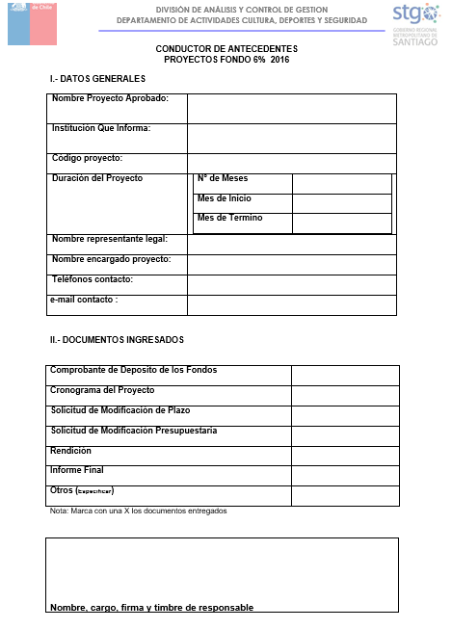

Slide 6
Control De Ejecución y Rendición De Cuentas
Las instituciones privadas sin fines de lucro y organizaciones funcionales y territoriales:
Deberán rendir cuentas cada tres meses de los gastos realizados, de acuerdo a la duración de sus proyectos.
Las Municipalidades y demás entidades publicas: deberán rendir cuentas mensualmente de los gastos realizados , si no se efectúa pago en un mes determinado, se deberá enviar rendición de cuentas “sin movimiento”.

Slide 7
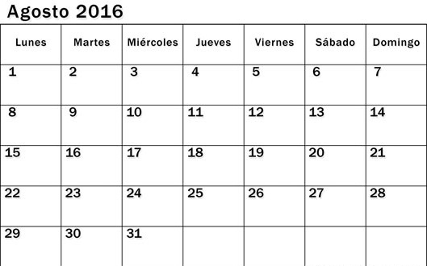
El formulario de rendición, se ingresa hasta 15 días hábiles siguientes del mes o período que corresponda a la rendición, en la oficina de partes del Gobierno Regional (Bandera N° 46, primer piso)
Se debe incluir un set de fotografías por cada actividad que corresponden a la presente rendición. También se deben incorporar fotografías de los equipos, materiales y gastos de difusión que se rinden.

Slide 8
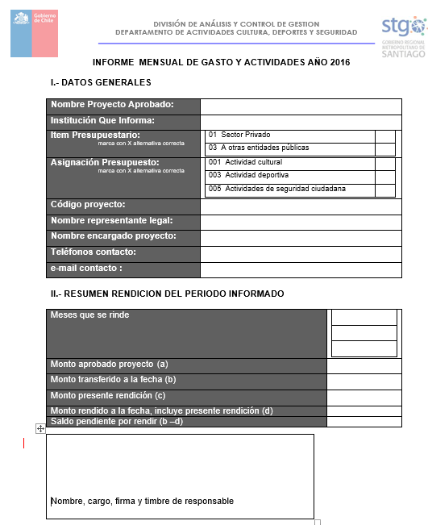
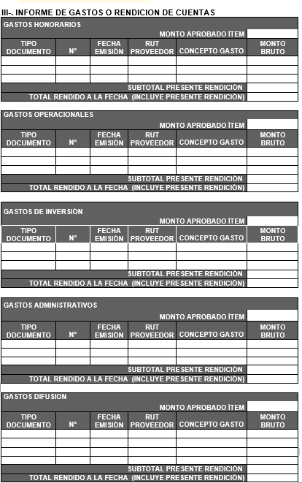
MODELO

Slide 9
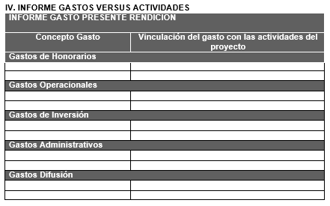
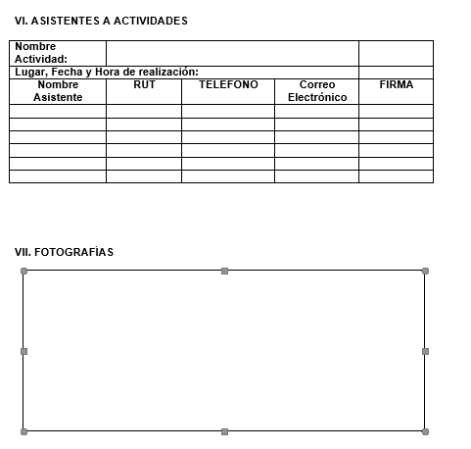
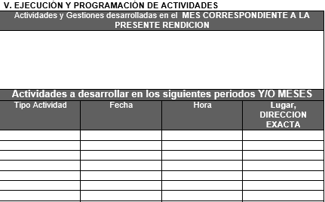

Slide 10
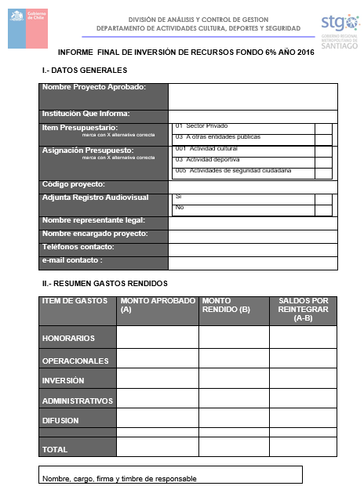
Posterior al término de la ejecución del Proyecto se deberá presentar obligatoriamente un informe final de éste, que deberá ser entregado en Oficina de Partes, quien lo derivará al Departamento de Actividades de Cultura, Deporte y Seguridad.
Este documento no es acompañado de boletas, facturas y similares, pues los gastos se rinden en los formularios de rendición mensual.

Slide 11
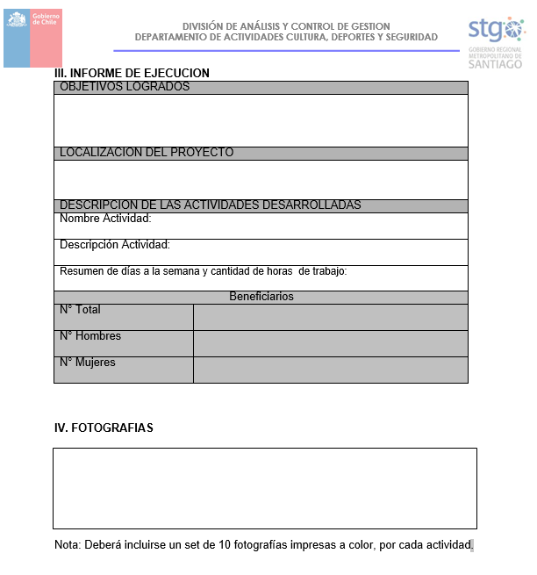

Slide 12
REINTEGROS
Cuando existan saldos que deban ser reintegrados, estos deben ser depositados en la Cuenta Corriente N° 9012737 del Banco Estado a nombre del Gobierno Regional Metropolitano de Santiago

Slide 13
Piezas Gráficas
Se deberá enviar de forma OBLIGATORIA la propuesta gráfica para su autorización, al correo electrónico deptoseisporciento@gobiernosantiago.cl
con copia al analista asignado a su proyecto.
-Flyers.
-Pasacalles.
-Pendones
-Invitaciones.
-Placas.
-Afiches.
-Otros.
Se deben incorporar los logotipos del Gobierno Regional y Consejo Regional y sobre estos la palabra FINANCIA.
FINANCIA:

Slide 14
Una vez aprobadas las Piezas Gráficas estas pueden ser confeccionadas, de lo contrario al rendir el gasto este será rechazado
Las Piezas Gráficas deben estar instaladas en los lugares en que se ejecutarán los proyectos, desde su inicio hasta el término de ellos, en forma obligatoria.
Deberán incluir en la convocatoria, con al menos una semana de antelación a:
El Presidente del Consejo Regional Metropolitano.
Secretario Ejecutivo del Consejo Regional Metropolitano de Santiago.
Administración Regional del Gobierno Regional.
En el caso que el proyecto contemple ceremonias de inicio o cierres deberán ser coordinadas obligatoriamente con el personal del Gobierno Regional mediante contacto al correo electrónico: deptoseisporciento@gobiernosantiago.cl
con copia al analista asignado a su proyecto.

Slide 15
Gastos de Honorarios
Formulario N° 29 del S.l.l, que declara y paga por los impuestos retenidos del 10%.
El giro de la boleta y/o factura debe ser acorde a la naturaleza del servicio y del producto prestado, además se debe señalar claramente el detalle del servicio prestado, el nombre del proyecto y la institución a la cual se le prestó el servicio.
Las personas contratadas, deben presentar un informe de actividades desarrolladas de forma separada por cada uno de los meses que se presta el servicio.

Slide 16
Gastos de Inversión, Operación y Administrativos
Las respectivas boletas y/o facturas deben entregarse en estado de perfecta legibilidad (con toda la información claramente impresa), sin enmiendas e íntegros.
En las boletas y/o facturas se debe señalar claramente el detalle del servicio prestado o producto adquirido
Facturas deben incluir timbre cancelado, proveedor da fe del pago del producto
Incluir en sus rendiciones de gastos Fotografías de los bienes adquiridos.
Los gastos operacionales que consideren compra en alimentos, coctel, catering, entre otros no podrán rendir con cargo a fondos públicos, compras de bebidas alcohólicas.

Slide 17
Se necesita autorización expresa del
Departamento de Cultura, Deporte y Seguridad para:
Solicitud de ampliación de plazo de ejecución del proyecto, solo en caso extraordinario en que la iniciativa se extienda más allá del 31-07-2017, previa justificación.
Modificación o alteración al itemizado de gastos del proyecto o de las partidas que componen cada ítem (no puede ejecutar ningún gasto sin esta autorización) ya que de lo contrario los gastos serán rechazados y asumidos por la organización.
Toda otra modificación tales como: cambio de horario del proyecto, cambio de profesional, cambio de lugar, cambio de proveedor, etc. debe ser comunicada o informado por correo electrónico al analista asignado al proyecto.

Slide 18
Dudas y Consultas
Listado de Analistas proyectos 2016:
Horarios de Atención Público:
09:30 a 13:00 hrs.
Analista: Andrea Monteverde
Mail: amonteverde@gobiernosantiago.cl
fono:222509277
Analista: Felipe Vásquez
Mail: fvasquez@gobiernosantiago.cl
fono:222509126
Todos los formularios se encuentran disponibles en www.gobiernosantiago.cl
Analista: Yuri Nuñez
Mail: ynunez@gobiernosantiago.cl
fono:222509278
GRACIAS

